Slide 1

Рекомендации по внесению изменений в РППС …..
Разработчики:
Мищун Людмила Андреевна
Козырева Светлана Николаевна
МДОУ д/с № 97
г. Ярославль 2017

Slide 2
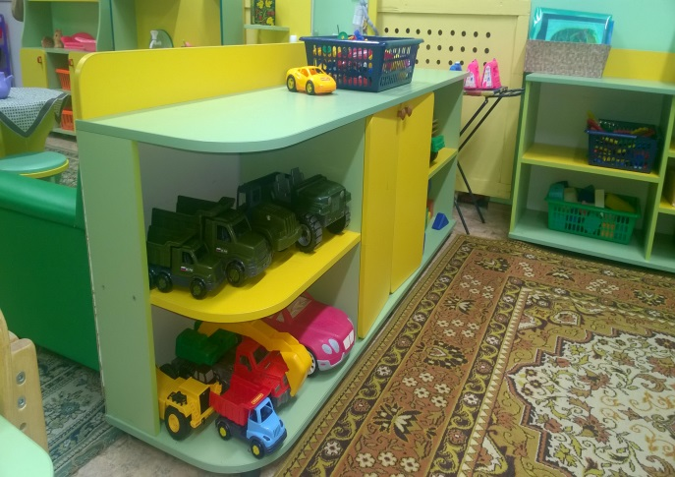
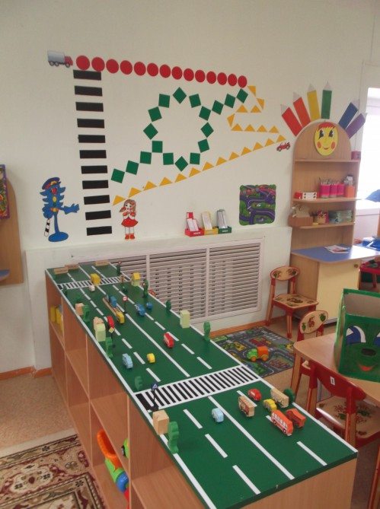
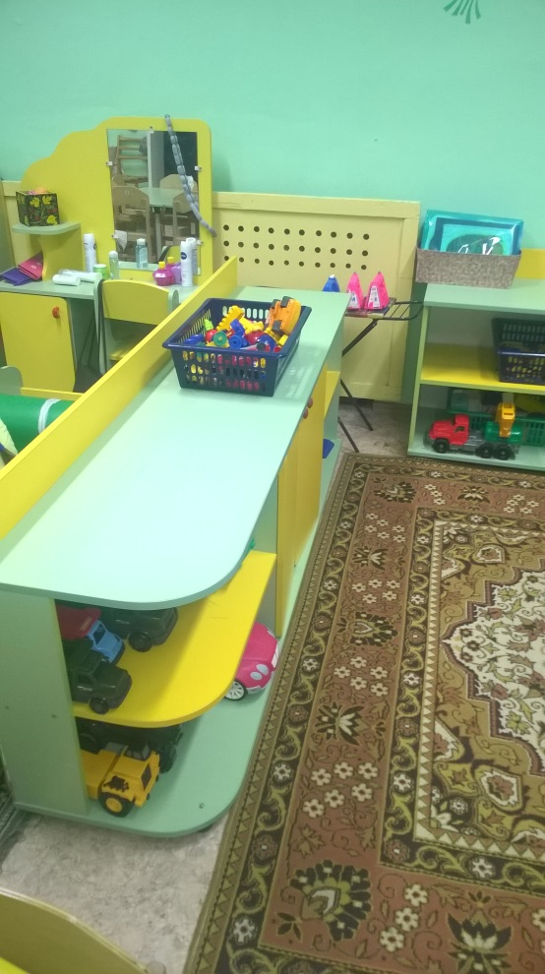
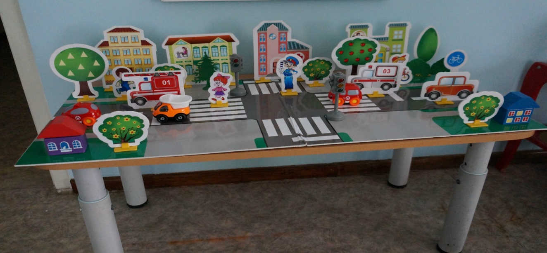
Выявленные проблемные зоны/дефициты а организации РППС | Изменения (ближайшие перспективы) | Изменения (отдалённые перспективы)
В игровой зоне для мальчиков отсутствует уголок ПДД | Оформить дорожное полотно с помощью самоклейки | С помощью родителей изготовить атрибутику (дома, деревья и т.д)

Slide 3
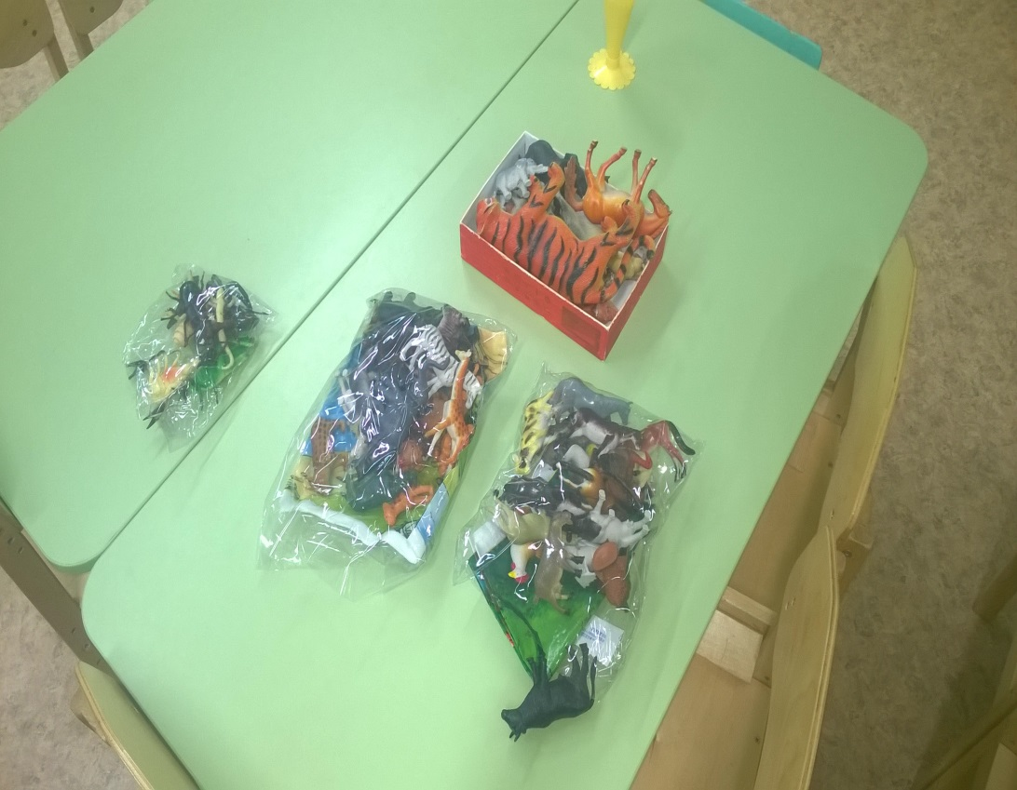
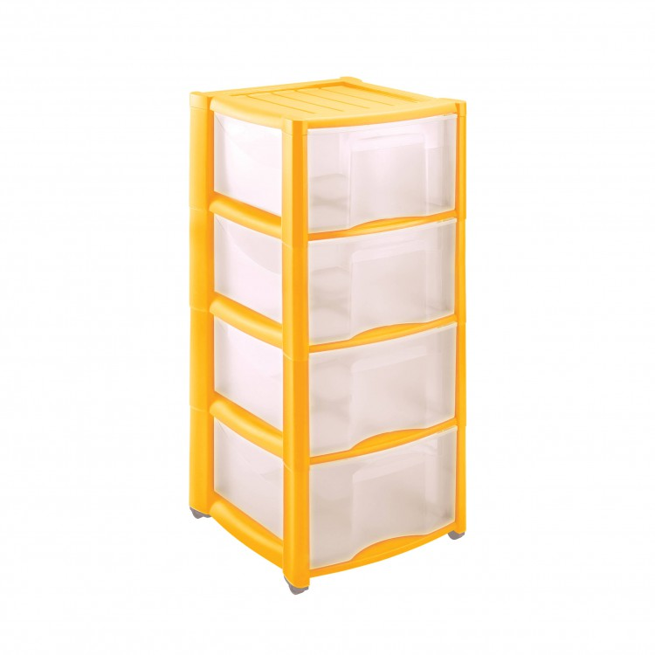
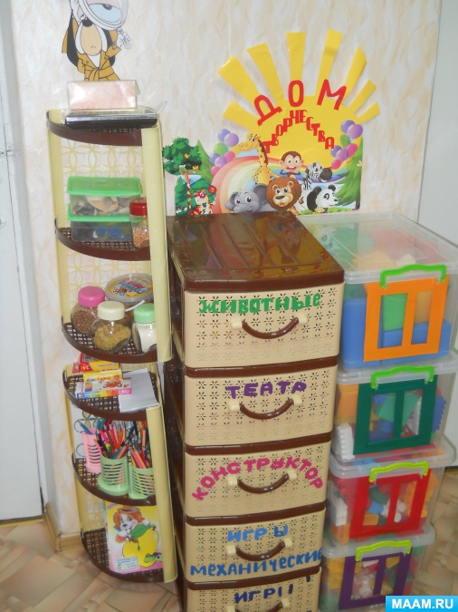
Выявленные проблемные зоны/дефициты а организации РППС | Изменения (ближайшие перспективы) | Изменения (отдалённые перспективы)
Мелкие игрушки для тематических игр лежат не на виду, в упаковке, не удобно использовать | Приобрести детский комод для мелких игрушек, желательно с прозрачными ящиками | Сделать надписи или картинки для удобства использования (ферма, насекомые, животные Африки и другое)

Slide 4
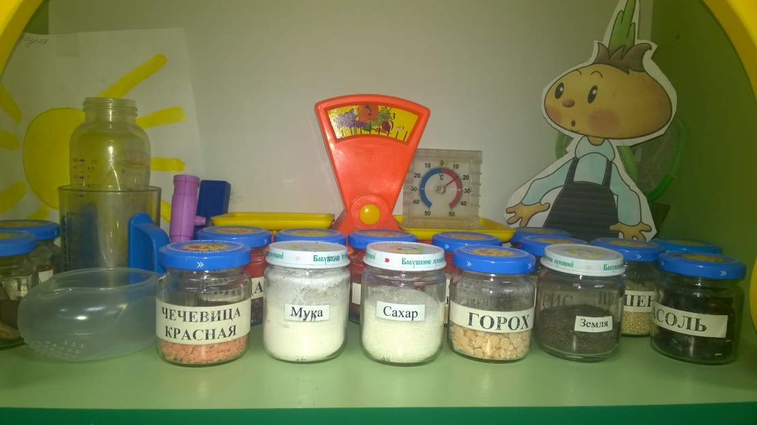
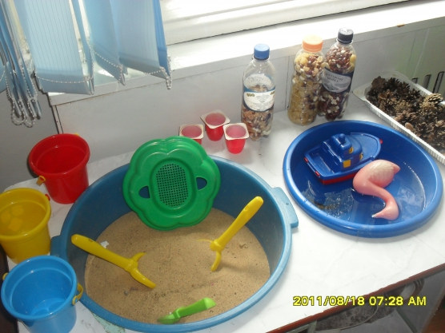
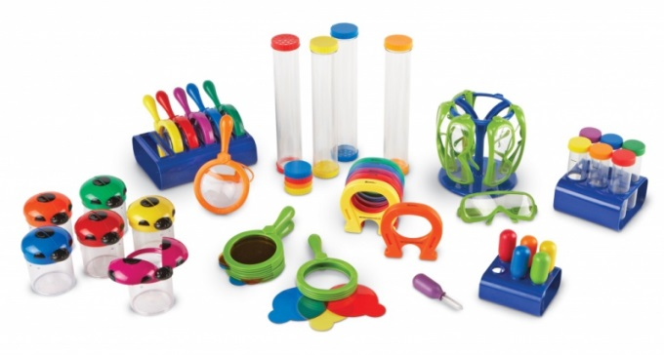
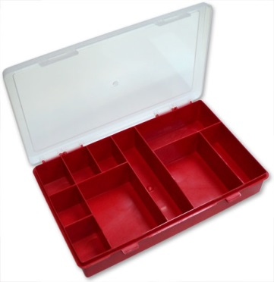
Выявленные проблемные зоны/дефициты а организации РППС | Изменения (ближайшие перспективы) | Изменения (отдалённые перспективы)
Скудность инструментов в уголке экспериментирования, образцы находятся в стеклянной посуде | Пополнить набором инструментов. Создать сухие мини бассейны из фасоли, гречки. Собрать набор предметов для эксперимента (тонет-не тонет) | Заменить стеклянную тару. Приобрести столик для опытов, коробки для хранения мелких вещей

Slide 5
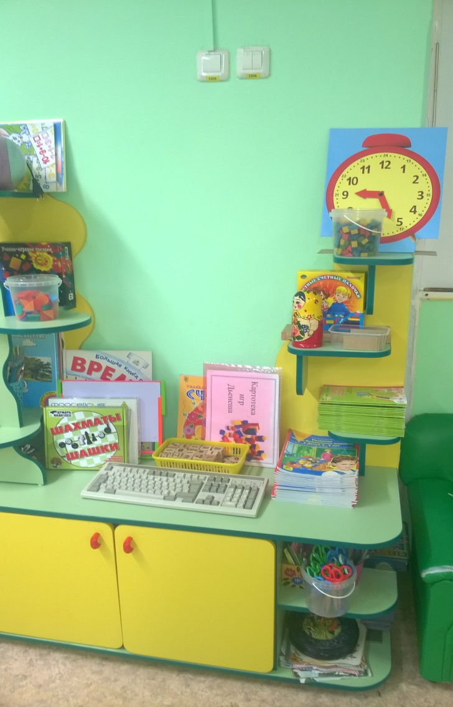
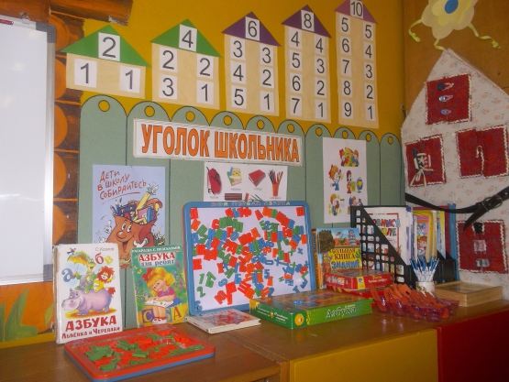
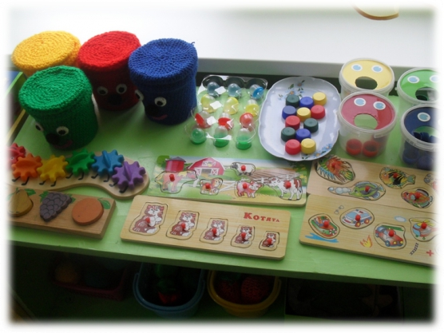
Выявленные проблемные зоны/дефициты а организации РППС | Изменения (ближайшие перспективы) | Изменения (отдалённые перспективы)
Содержимое математического уголка не полностью соответствует возрасту детей группы | Изготовить числовой город – изучение состава числа для детей старшего возраста | Изготовить игру – пособие по закреплению знания цвета для младшей группы

Slide 6
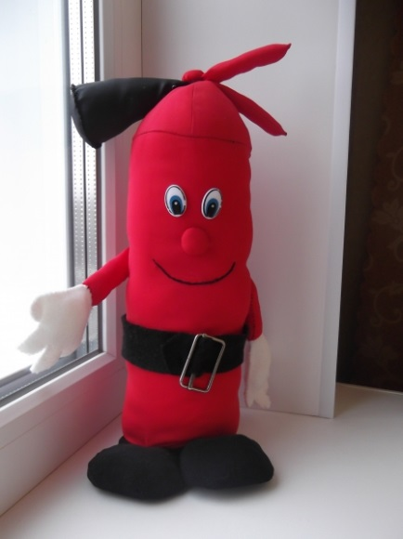
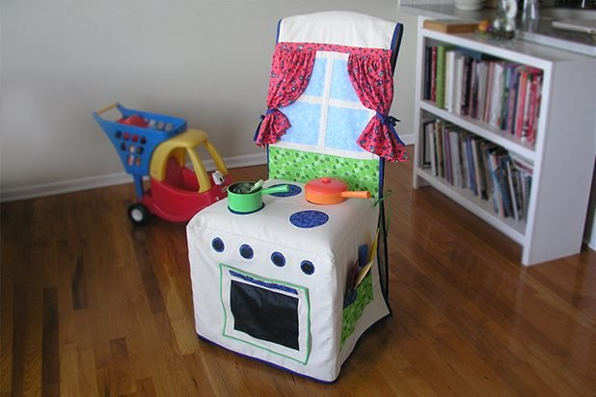
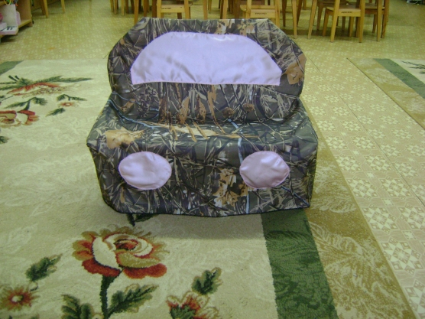
Выявленные проблемные зоны/дефициты а организации РППС | Изменения (ближайшие перспективы) | Изменения (отдалённые перспективы)
Мало предметов – стимулов для самостоятельной организации тематических игр | Сшить чехол на стулья для тематической игры «Автобус» | Сшить чехлы на стулья для тематических игр «Спецтехника спешит на помощь»

Slide 7
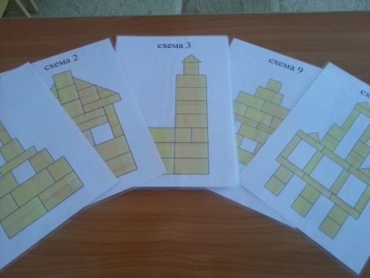
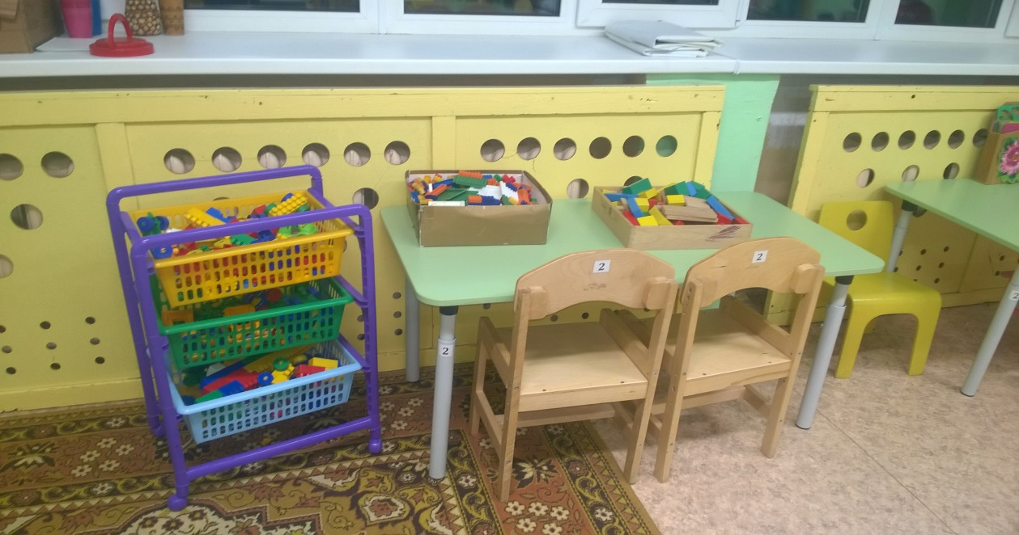
Выявленные проблемные зоны/дефициты а организации РППС | Изменения (ближайшие перспективы) | Изменения (отдалённые перспективы)
В зоне для самостоятельного конструирования отсутствует литература, схемы, образцы | Обогатить уголок картотекой схем для конструирования | Создать зону для конструирования «Лего страна»

Slide 8
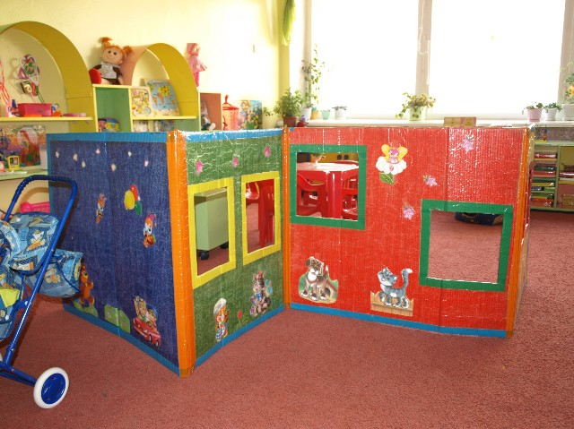
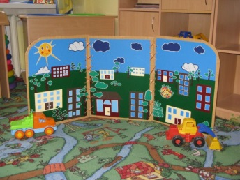
Выявленные проблемные зоны/дефициты а организации РППС | Изменения (ближайшие перспективы) | Изменения (отдалённые перспективы)
Мебель в помещении статична, у детей нет возможности самостоятельно зонировать помещение | Дополнить РППС многофункциональной ширмой (Изготовить из картона) | Силами родителей изготовить тематические ширмы (город, лес, театр)

Slide 9
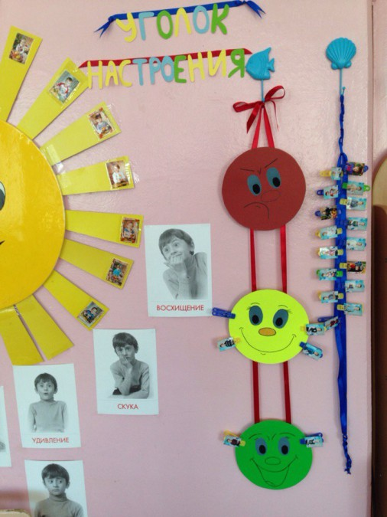
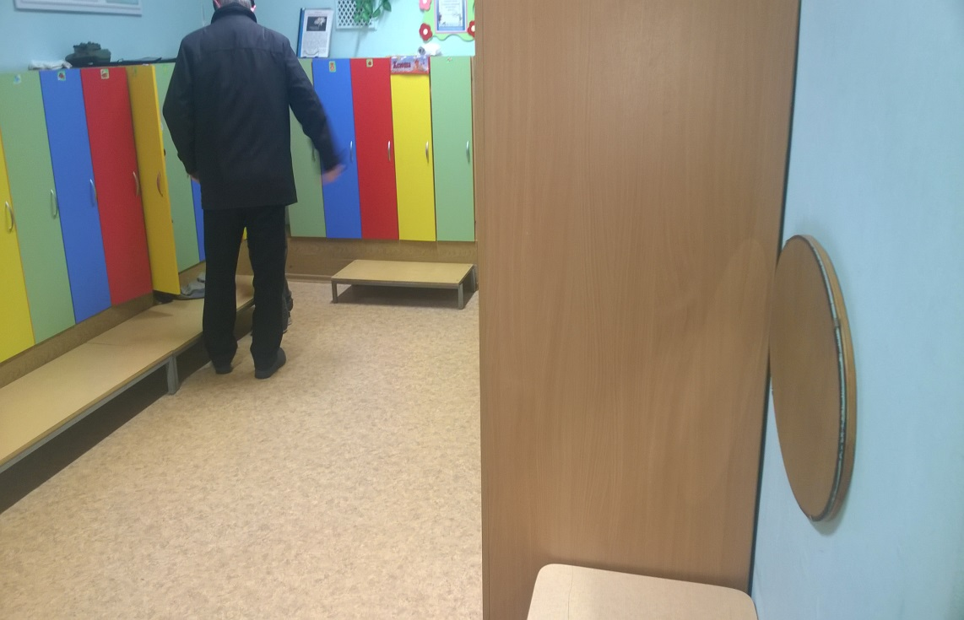
Выявленные проблемные зоны/дефициты а организации РППС | Изменения (ближайшие перспективы) | Изменения (отдалённые перспективы)
В раздевалке много свободного, не задействованного места | Оформить уголок настроения | Знакомить детей с эмоциями человека (Создать фото-картотеку чувств)

Slide 10




Выявленные проблемные зоны/дефициты а организации РППС | Изменения (ближайшие перспективы) | Изменения (отдалённые перспективы)
Отсутствует уголок уединения | Оформить отдельно стоящее в помещении кресло, в котором дети любят отдыхать соответствующими знаками и объяснить значение уголка, обговорить правила. | Изготовить карточки – сигналы

Slide 11
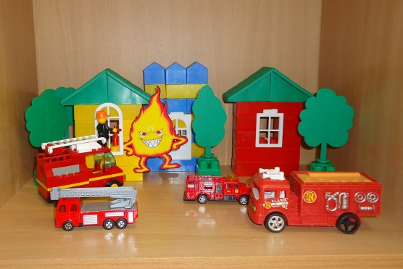
Выявленные проблемные зоны/дефициты а организации РППС | Изменения (ближайшие перспективы) | Изменения (отдалённые перспективы)
Дети не принимают участие в организации РППС группы. Малая инициативность. | Совместно с детьми выбрать в группе место для создания уголка «Тема недели» | Дети самостоятельно будут оформлять уголок (подбирать игры, игрушки, пособия и т.д. на заданную тему)

Slide 12
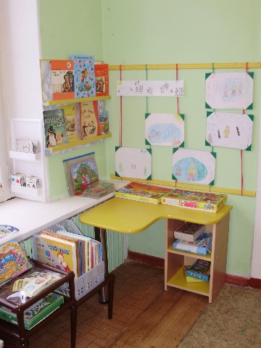
Выявленные проблемные зоны/дефициты а организации РППС | Изменения (ближайшие перспективы) | Изменения (отдалённые перспективы)
В группе отсутствует место, где ребенок может самостоятельно размещать свои работы по ИЗО |  | Дополнить зону для творчества уголком – выставкой «Каляки - Маляки»

Slide 13
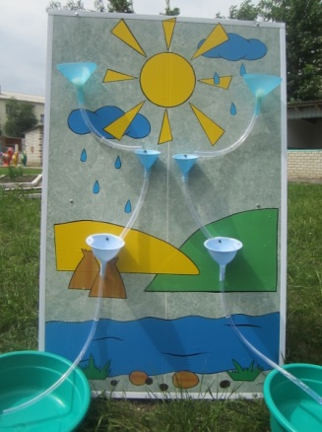
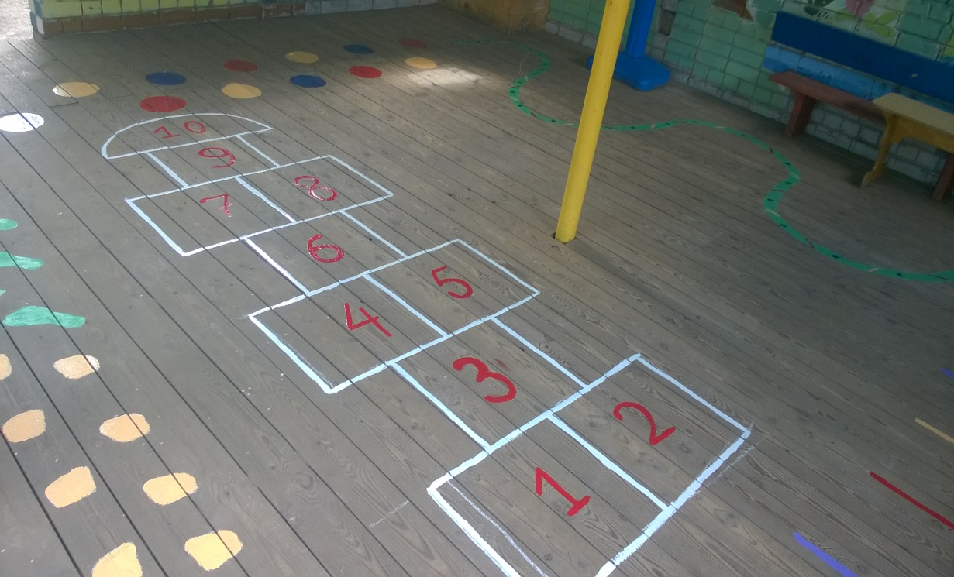
Выявленные проблемные зоны/дефициты а организации РППС | Изменения (ближайшие перспективы) | Изменения (отдалённые перспективы)
На прогулочном участке создана зоны для подвижных игр, но отсутствует зона воды |  | Оборудовать на участке переносной модуль для экспериментов, игр с водой в летнее время года

Slide 14
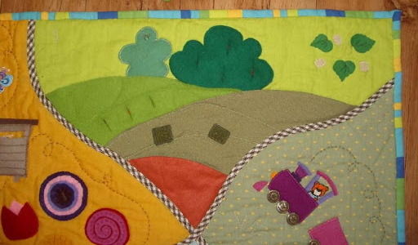
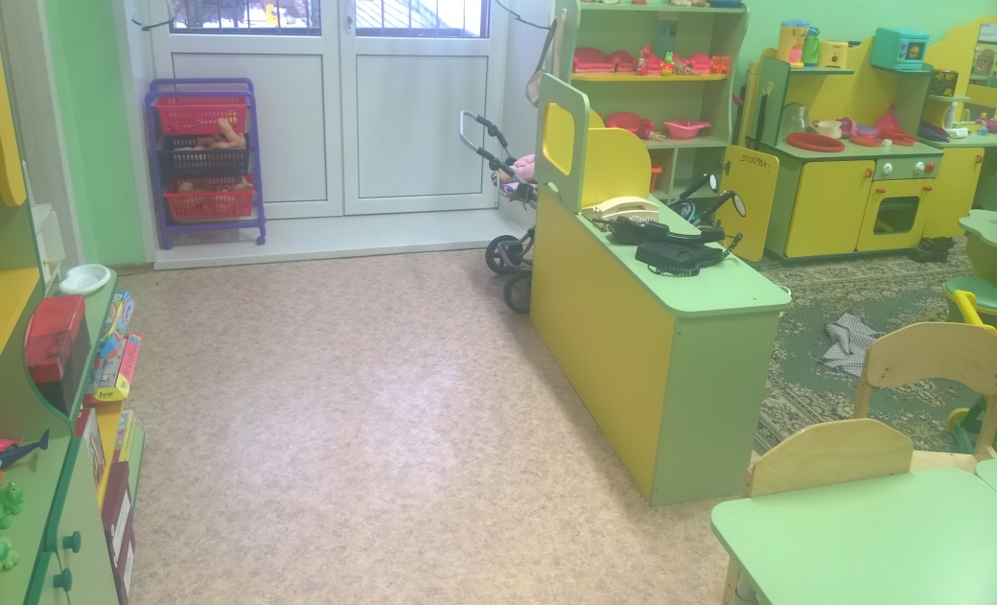
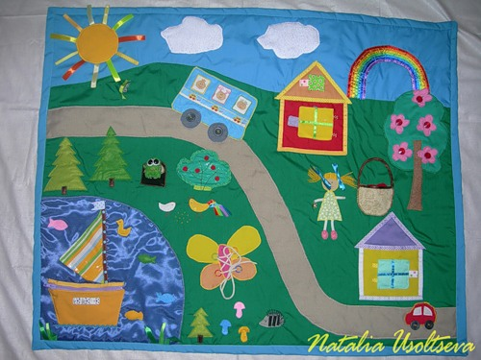
Выявленные проблемные зоны/дефициты а организации РППС | Изменения (ближайшие перспективы) | Изменения (отдалённые перспективы)
В группе имеется большая не зонированая часть |  | Планирую при поддержке родителей изготовить развивающий коврик (времена года, или др.) для игр на полу

Slide 15
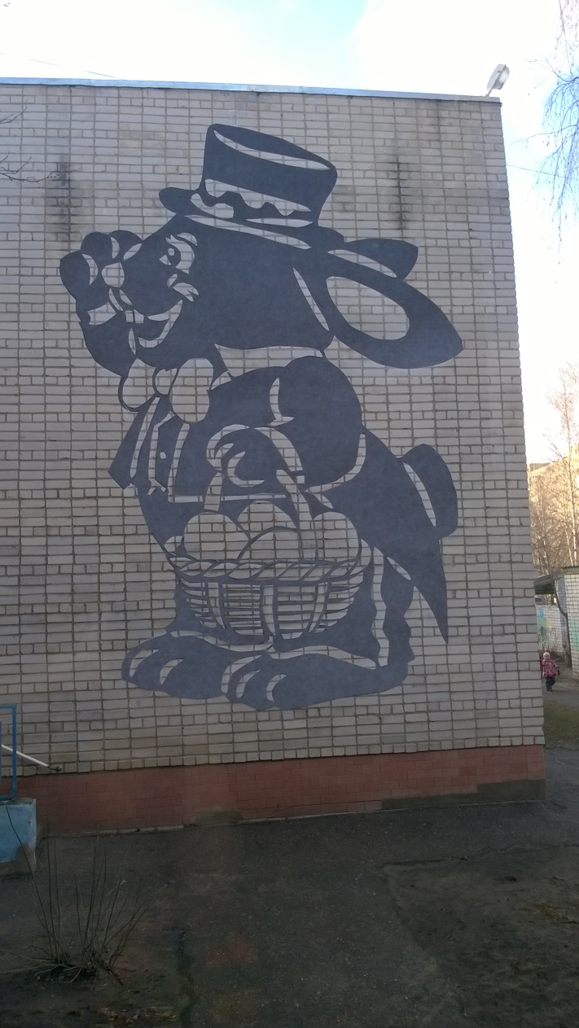
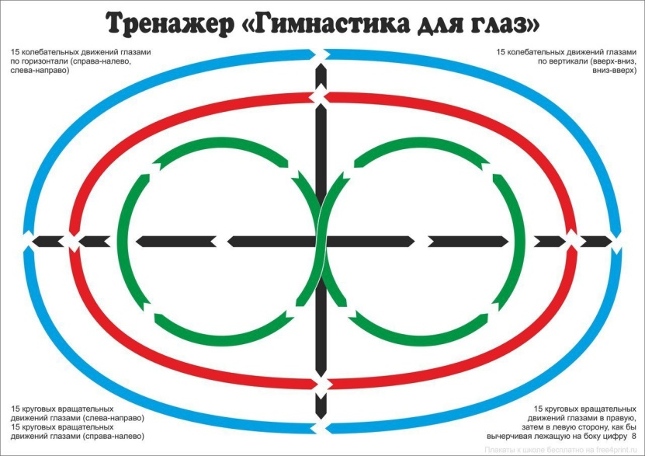
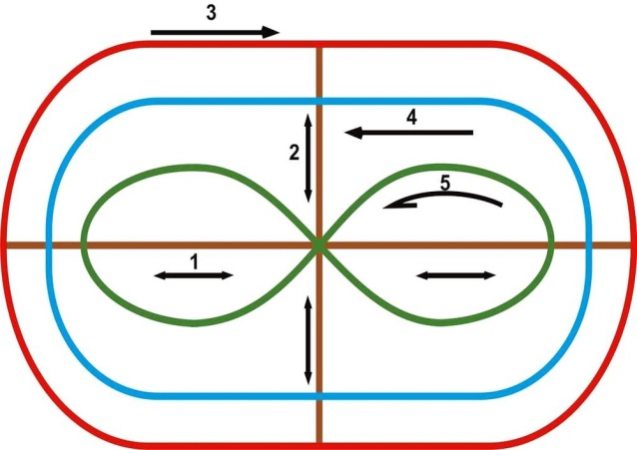
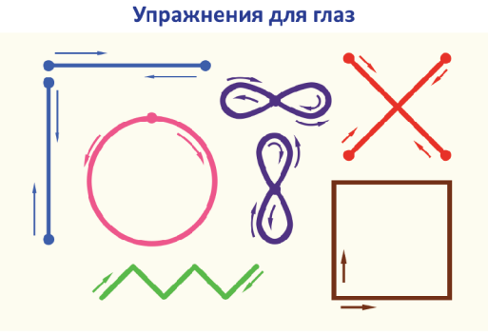
Выявленные проблемные зоны/дефициты а организации РППС | Изменения (ближайшие перспективы) | Изменения (отдалённые перспективы)
Окна в группе расположены так, что невозможен обзор горизонта: одни с видом на стену сада, другие закрыты деревом | Поднять вопрос на педсовете о необходимости закупки на группы тренажеров «гимнастика для глаз» | Изготовить самостоятельно

Slide 16
спасибо
за внимание !

